Slide 1

Présentation des membres de l’équipe
Andolsi Dina Alkhatib Mohammad Raed Pineda Rodriguez Luis Carlos

Slide 2


Contenu de la présentation
Les grandes lignes de notre projet
Présentation du prototype
Les technologies choisies
Le rationnel derrière ces choix
Nos apprentissages

Slide 3

Les grandes lignes de notre projet

Slide 4

CarFinder
Site de ventes de voitures usagées

Slide 5

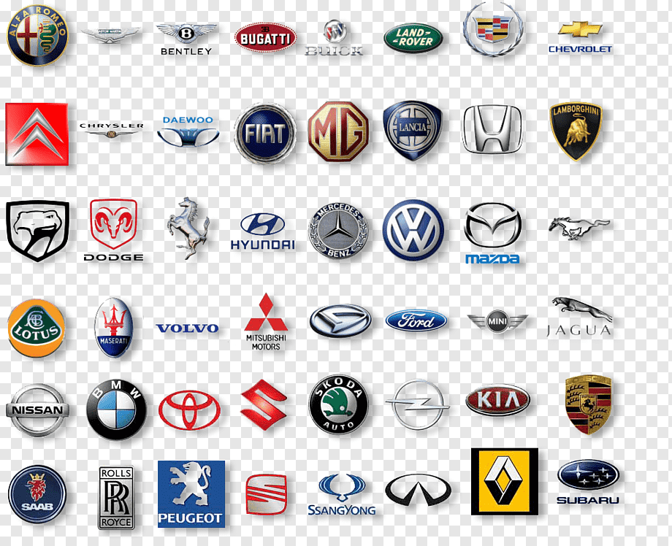

CarFinder
Notre projet, CarFinder, est un site web dédié à la vente de voitures d'occasion.
Fournir une plateforme fiable pour connecter les acheteurs et les vendeurs de voitures usagées.
Simplifier le processus de recherche et d'achat de voitures usagées.

Slide 6

Profils d'utilisateurs
Nous permettrons aux utilisateurs de créer des profils personnalisés.
Suivre les annonces intéressantes
Gérer leurs annonces
Communiquer avec d'autres utilisateurs.
.

Slide 7


Recherche avancée
Nous avons mis en place un système de recherche avancée
Permet aux utilisateurs de filtrer les résultats en fonction de leurs critères spécifiques tels que :
la marque, le modèle, l'année, le prix, les couleurs, etc.

Slide 8

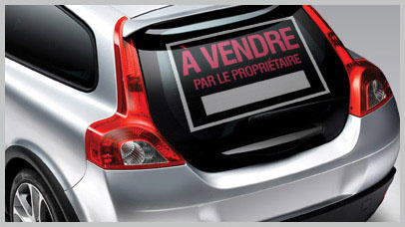
Annonces
Les vendeurs pourront créer des annonces détaillées pour leurs voitures, en fournissant des informations précises.
Les acheteurs auront ainsi accès à toutes les informations pertinentes pour prendre une décision éclairée.

Slide 9

Mécanisme de communication
Nous avons en place un système de messagerie qui permettra aux acheteurs et aux vendeurs de communiquer en toute sécurité au sein du site web.

Slide 10
Présentation du prototype

Slide 11

Section 1 : Design adaptatif (responsive)

Slide 12

Section 2 : Mécanisme d'authentification

Slide 13

Section 3 :
Instrumentation et gestion d'erreurs

Slide 14

Section 4 : Programmation défensive, validation avant-plan et arrière plan, SQL paramé

Slide 15
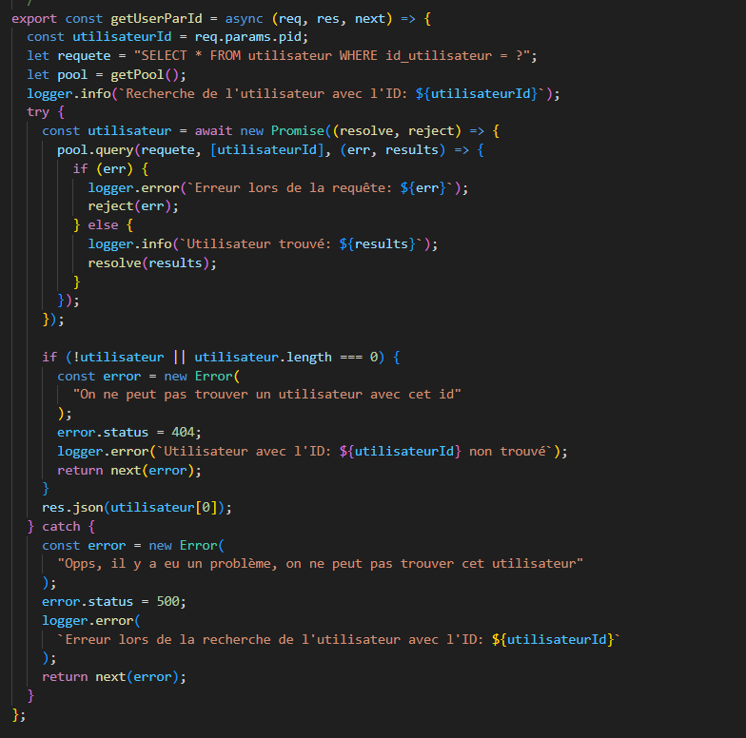

Slide 16
Les technologies choisies

Slide 17

React.js
MongoDB
Bootstrap
MySQL
Docker
Node.js
Express.js

Slide 18

React
Bibliothèque JavaScript populaire, connue pour sa modularité et sa réactivité.
Créer une interface utilisateur attrayante et reactive.
Offere une expérience fluide et des performances élevées.

Slide 19

MongoDB
Une base de données flexible et évolutive.
Structure de données souple permet de stocker facilement les informations liées aux voitures.
Une base de données puissante et flexible pour notre site de vente de voitures d'occasion.

Slide 20

Bootstrap
Bootstrap est un framework de développement web open source largement utilisé.
Des composants prédéfinis pour faciliter la création de sites web réactifs et attrayants.

Slide 21


MySQL
Une base de données relationnelle populaire et largement utilisée.
Gérer efficacement les données des utilisateurs, effectuer des requêtes rapides et assurer la sécurité des informations sensibles.

Slide 22

Docker
Docker est une technologie de conteneurs qui offre une grande portabilité.
Avec Docker, nous avons pu simplifier la gestion de notre site web en utilisant des conteneurs pour encapsuler notre application et ses dépendances.
Cela nous a offert une plus grande flexibilité, une portabilité améliorée et une gestion des ressources plus efficace.

Slide 23

Node.js
Nous avons choisi Node.js car c'est une plateforme populaire pour le développement web.
Node.js offre de bonnes performances et permet de développer des applications web évolutives.
Son large écosystème de modules facilite la création de fonctionnalités avancées.

Slide 24

Express.js
Express.js est un framework web simple et populaire, idéal pour nous.
Il facilite la création de routes et la gestion des requêtes HTTP, ce qui nous permet de développer facilement différentes fonctionnalités de notre site.

Slide 25
Nos apprentissages

Slide 26


Durant ce projet, nous avons acquis plusieurs apprentissages précieux.

Slide 27

Dina
React
MongoDB
Trello
En plus de ces apprentissages spécifiques :
- Compétences en gestion de projet, en collaboration d'équipe et en résolution de problèmes.

Slide 28





Raed

Slide 29

Luis
L'utilisation de react et de bootStrap pour la création de différentes interface utilisateur avec composants.
Création des serveurs avec node.js avec deux bases de données au même temps, création des routes et création de modèle de bases.
Utilisation de git pour la gestion de contrôle de version de notre projet. Résoudre différents problèmes des gestion.

Slide 30

En somme
Ce projet nous a permis de travailler de manière efficace et productive dans un environnement professionnel.

Slide 31

Merci de votre attention

